Slide 1
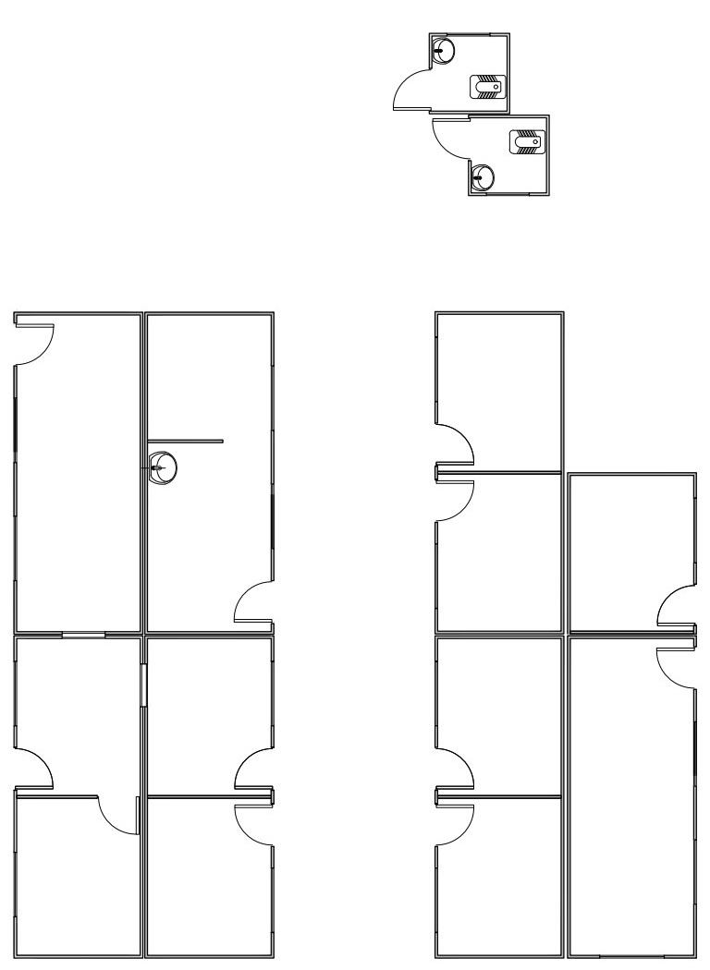
მუშევანის მაღარო.
მართვის კონტეინერების განლაგება.
9
10
მუშევანის მაღაროს მართვის კონტეინერები:
1. შუაში გატიხრული კონტეინერი ზომით 2400მმХ6000მმ (დისპეტჩერები); 2. კონტეინერი ზომით 2400მმХ6000მმ (სანარიადო); . 3. კონტეინერი ზომით 2400მმХ6000მმ (სამედიცინო); . 4. შუაში გატიხრული კონტეინერი ზომით 24000მმХ6000მმ (უფროსი, უფროსის მოადგილე+ცვლის უფროსი); 5. კონტეინერი ზომით 2400მმХ6000მმ (გეოლოგები); 6. შუაში გატიხრული კონტეინერი ზომით 2400хმმХ6000მმ (დამლაგებელი); 7. კონტეინერი ზომით 2400მმХ6000მმ (უსაფრთხოება); 8. კონტეინერი ზომით 2400მმХ3000მმ (მარქშეიდერები); 9. 10. საპირფარეშოს კონტეინერები ზომით 1500Х1500მმ.
6
2
3
8
5
7
1
4

Slide 2
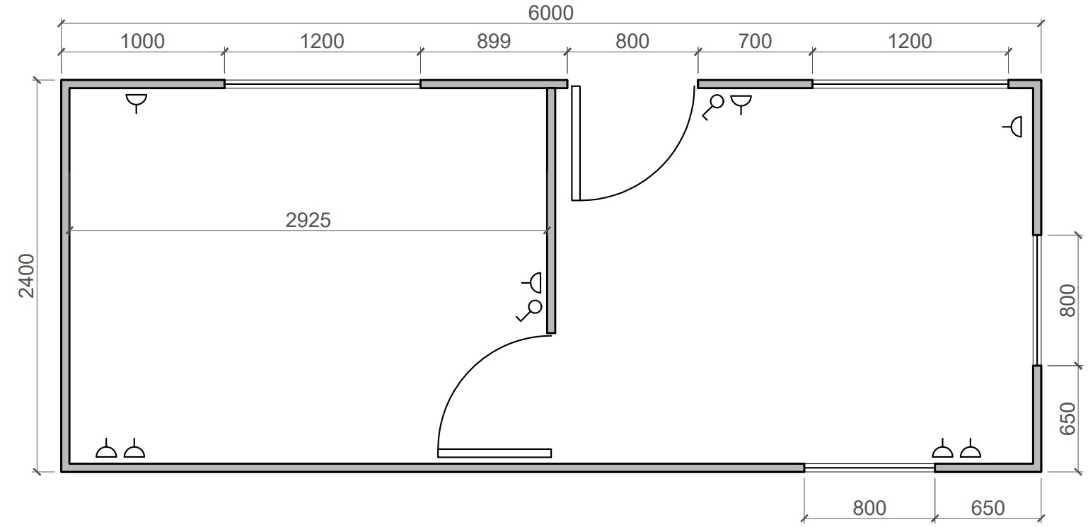
№1 კონტეინერი
გეგმა.
ფანჯარა ზომით 1200X1200მმ
1,80
0,80
1,80
0,80
ფანჯარა ზომით 800X800მმ 1000მმ სიმაღლეზე
0.20
0.20

Slide 3
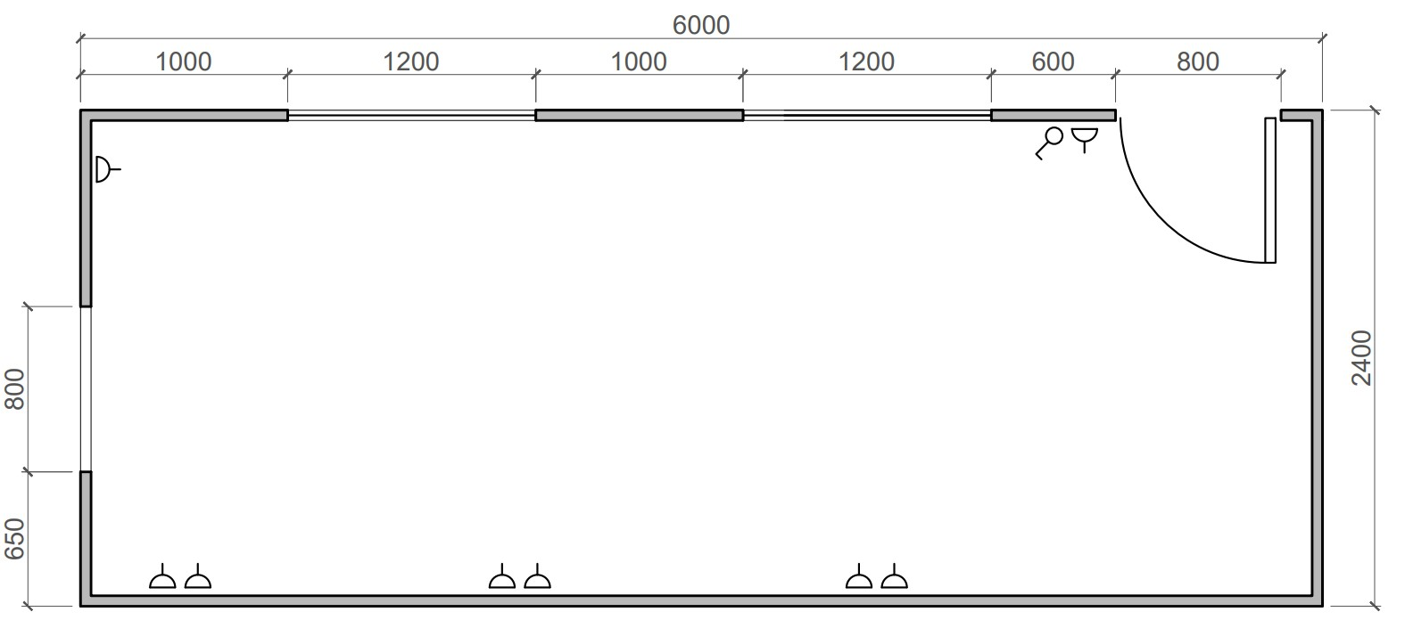
№2 კონტეინერი
გეგმა.
ფანჯარა ზომით 1200X1200მმ
1,80
0,80
ფანჯარა ზომით 800X800მმ 1000მმ სიმაღლეზე
0.20
0,20
0.20

Slide 4
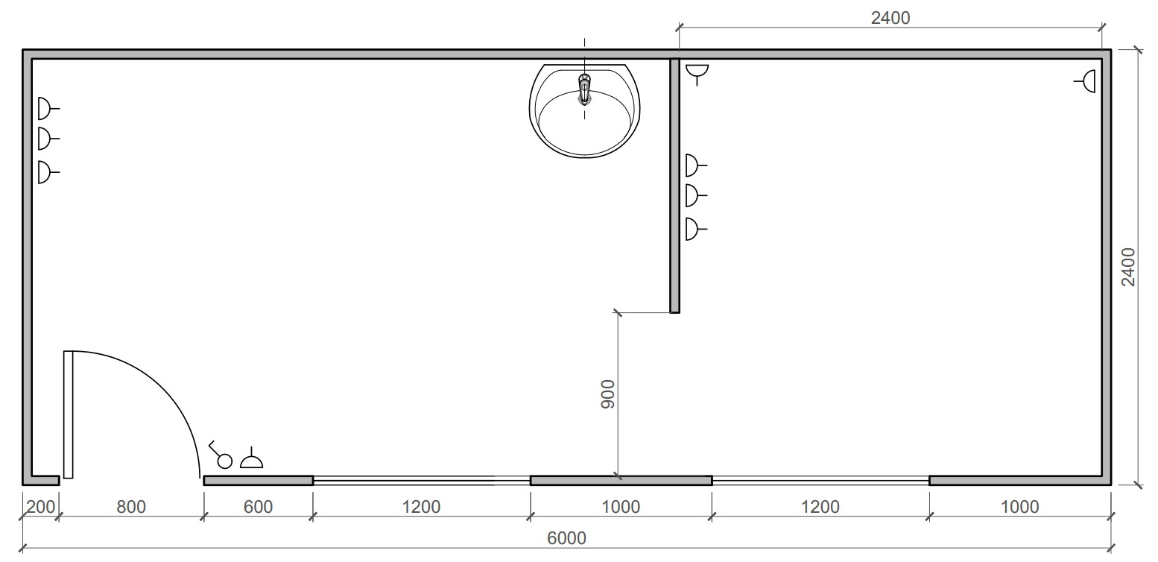
№3 კონტეინერი.
გეგმა.
0.20
1,40
1,80
0.20
0,80
ფანჯარა ზომით 1200X1200მმ

Slide 5
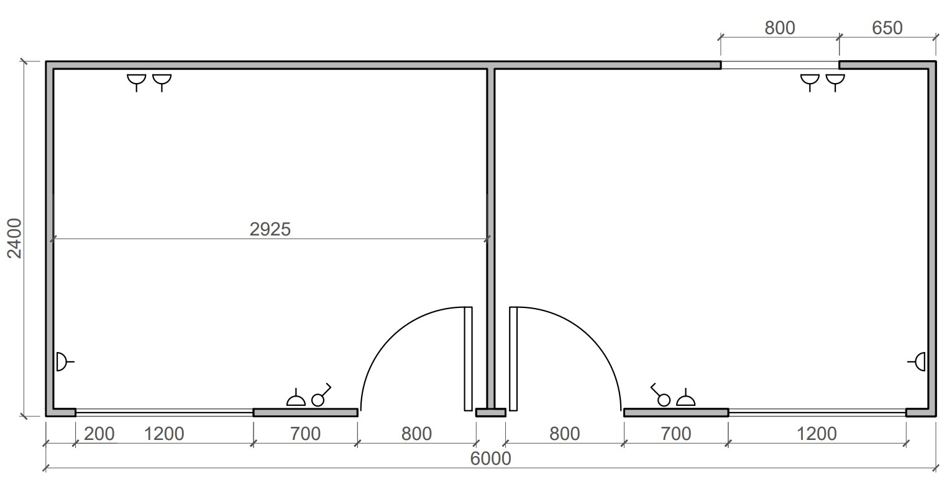
№4 კონტეინერი
გეგმა.
0,20
0,20
ფანჯარა ზომით 800X800მმ 1000მმ სიმაღლეზე
1,80
1.80
0.80
0,80
ფანჯარა ზომით 1200X1200მმ

Slide 6
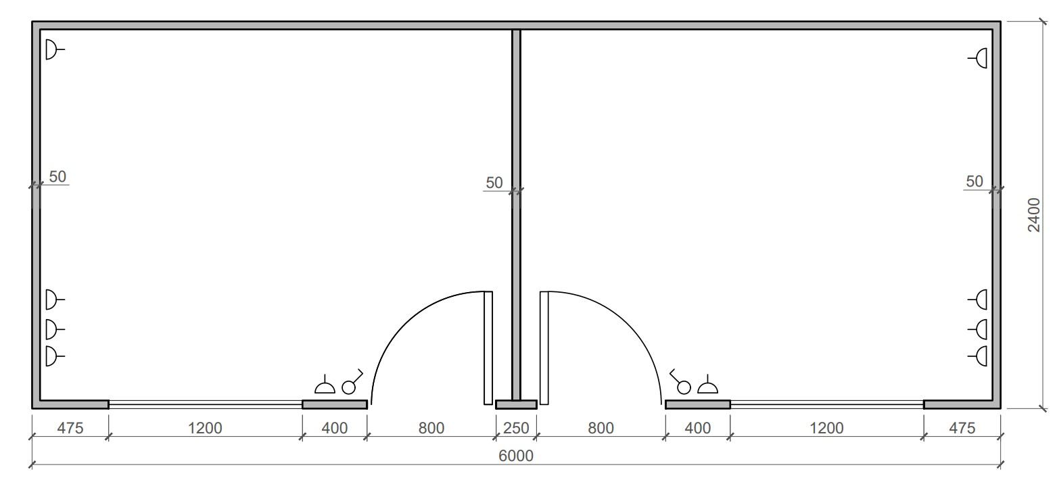
№5 კონტეინერი.
გეგმა.
1,80
1,80
0,20
0,20
0.80
0,80
ფანჯარა ზომით 1200X1200მმ

Slide 7
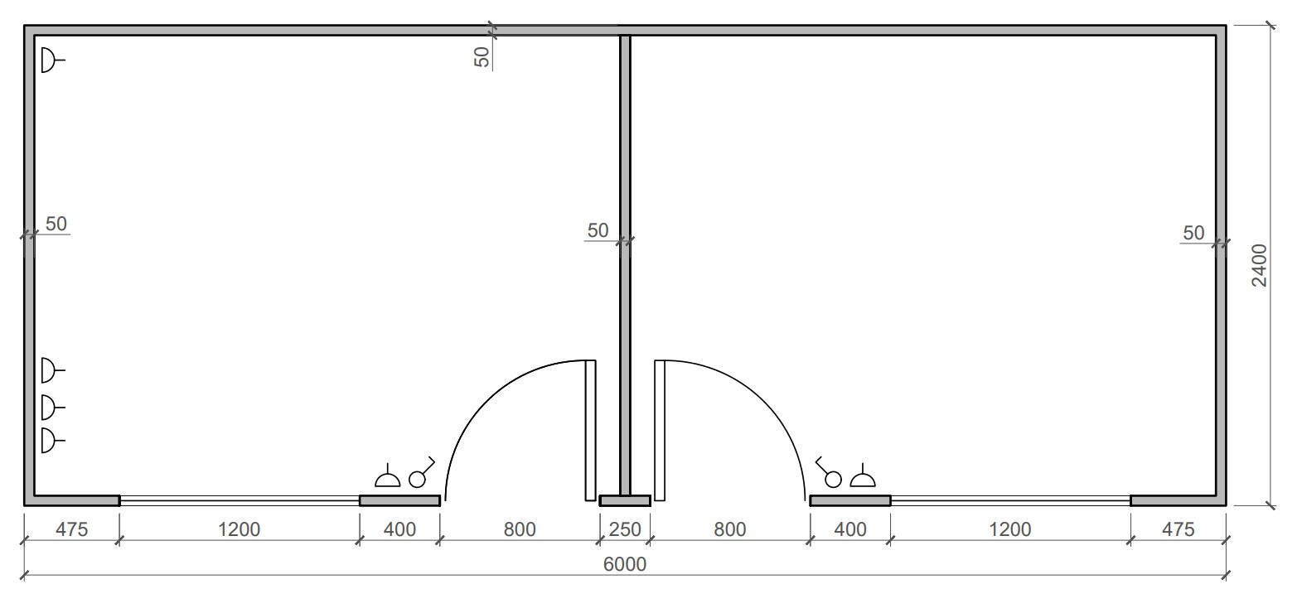
№6 კონტეინერი.
გეგმა.
1,80
0,20
0.80
0,20
ფანჯარა ზომით 1200X1200მმ

Slide 8
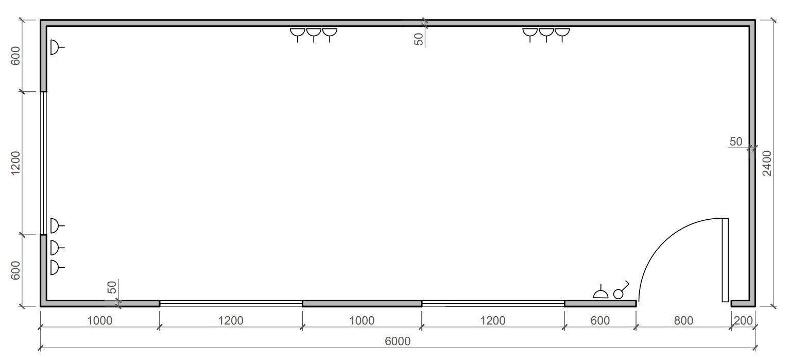
№7 კონტეინერი.
გეგმა.
1,80
0,20
0,80
ფანჯარა ზომით 1200X1200მმ

Slide 9
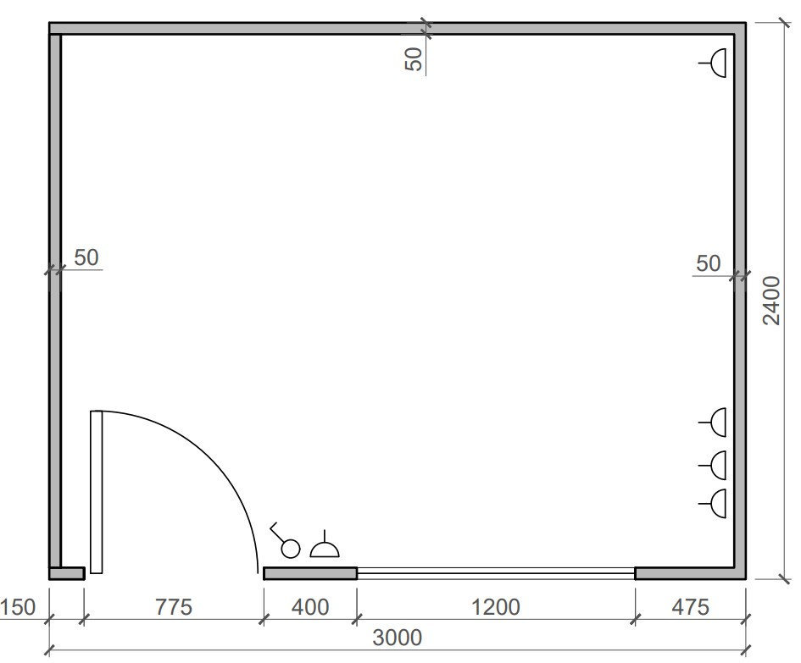
№8 კონტეინერი
გეგმა.
1,80
0,20
0,80
ფანჯარა ზომით 1200X1200მმ

Slide 10
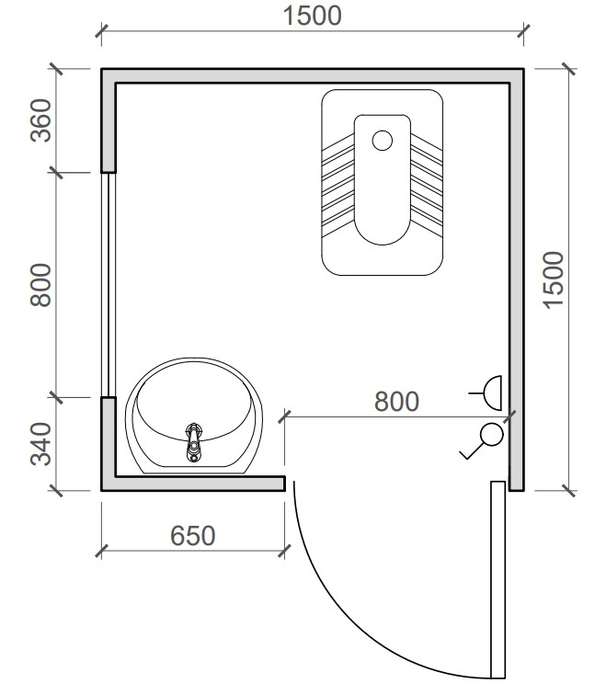
№9 კონტეინერი
გეგმა.
1,80
ფანჯარა ზომით 800X600მმ 1600მმ სიმაღლეზე თეთრად დაბურული მინით
0,80

Slide 11
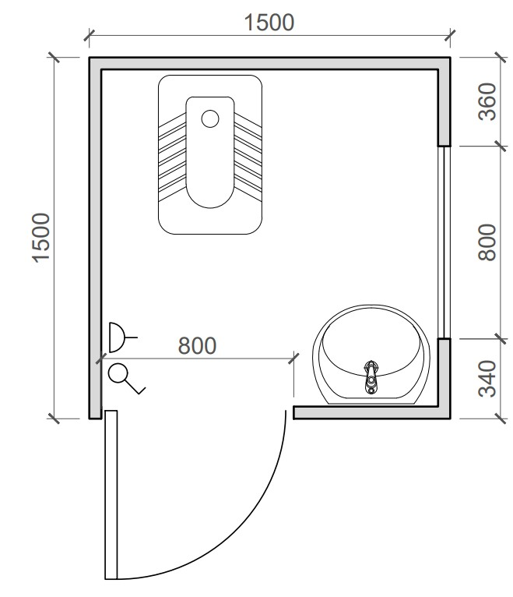
№10 კონტეინერი.
გეგმა.
1,80
ფანჯარა ზომით 800X600მმ 1600მმ სიმაღლეზე თეთრად დაბურული მინით
0,80

